Slide 1
LA EVALUACIÓN PSICOLÓGICA EN SELECCIÓN DE PERSONAL. PERFILES MÁS FRECUENTES Y TÉCNICAS MÁS UTILIZADAS. Verónica Laura Albajari Sergio Mames.
Técnicas de Selección y Orientación Profesional

Slide 2
DEMANDA O MOTIVO DE CONSULTA
El/la psicólogo/a nunca evalúa a un empleado por su propia decisión, sino porque satisface el pedido que un tercero le formula
 | Empleados actuales | Futuros empleados
Consultoría externa
Evaluación interna

Slide 3
EVALUACIÓN PSICOLABORAL
Proceso mediante el cual el psicólogo laboral valora las capacidades laborales de un empleado actual o futuro, en relación con un puesto de trabajo y con la cultura de la organización.
Técnicas de Selección y Orientación Profesional

Slide 4
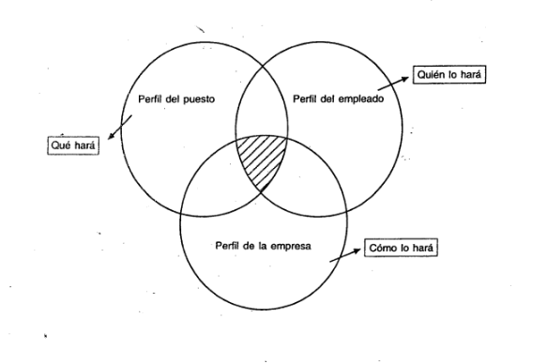
La tríada de la Evaluación Psicolaboral
Técnicas de Selección y Orientación Profesional

Slide 5
DIFERENCIAS CONCEPTUALES DESDE LA OIT
Competencia
Capacidad efectiva/real/demostrada de realizar una tarea o actividad laboral
Habilidad cognitiva compleja que permite articulación de saberes para actuar en determinados contextos
Capacidad
Habilidad
Capacidad práctica que hace referencia a abreviar procesos mentales

Slide 6
Las habilidades más frecuentemente evaluadas en el ámbito laboral pueden agruparse en dos:
Variables cognitivas o de rendimiento intelectual.
Variables de personalidad laboral.
Técnicas de Selección y Orientación Profesional

Slide 7
Variables cognitivas o de rendimiento intelectual
Atención
Concentración
Capacidad de organización y planificación
Memoria a corto y largo plazo
Precisión
Tipo de pensamiento
Velocidad de ejecución
Técnicas de Selección y Orientación Profesional

Slide 8
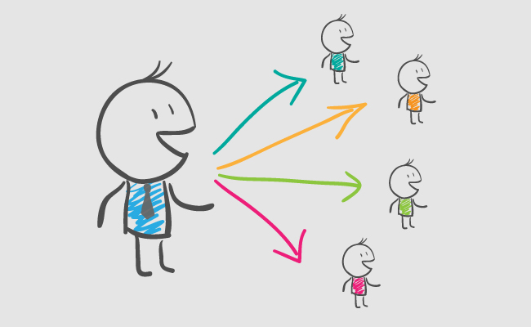
Variables de personalidad laboral
Autonomía
Adaptación
Creatividad
Capacidad de liderazgo
Capacidad de trabajo en equipo
Control de impulsos
Tolerancia a la frustración
Tolerancia a la presión

Slide 9
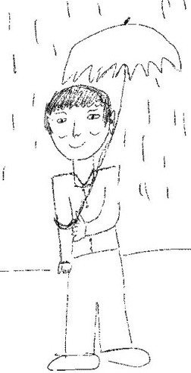
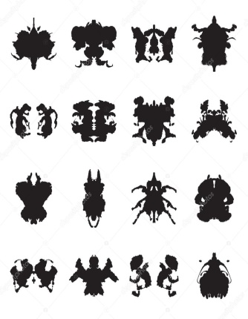
TÉCNICAS MÁS UTILIZADAS EN EVALUACIÓN PSICOLABORAL:
Test proyectivos gráficos: HTP, Persona bajo la lluvia, Test de las dos personas (y su adaptación a dos personas trabajando).
Test de láminas: el más difundido es el Psicodiagnóstico de Rorschach, aunque en el ámbito laboral también se utiliza mucho el Z Test. Con menos frecuencia se utiliza el Test de Relaciones Objetales (TRO).
Cuestionarios de Personalidad: los más difundidos son el MMPI-2, 16 PF (Cattel), MBTI, y últimamente el MIPS.
Test de habilidades cognitivas: Test de Matrices Progresivas (Raven), el DAT 5, WAIS-III (Wechsler) aunque es muy poco utilizado en el ámbito laboral
Cuestionario Desiderativo y Test gestáltico visomotor de Bender
Técnicas de Selección y Orientación Profesional

Slide 10
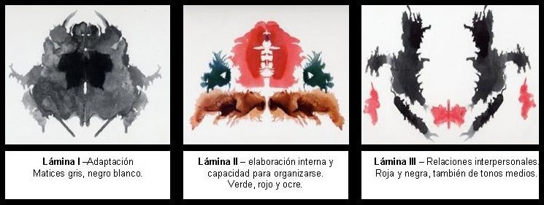

Slide 11
¡La persona es un TODO!
Cuando se examina el comportamiento laboral de un individuo, no hay que perder la visión de ese individuo como una entidad total.
Técnicas de Selección y Orientación Profesional

Slide 12
VENTAJAS Y DESVENTAJAS DE LAS TÉCNICAS DE EVALUACIÓN EN SELECCIÓN DE PERSONAL
Técnicas de Selección y Orientación Profesional

Slide 13
Test gráficos proyectivos
VENTAJAS
DESVENTAJAS
Sencillos de administrar.
Económicos.
Proveen amplia información.
Se pueden combinar con otras técnicas (mucha variedad).
Algunos pueden administrarse grupalmente.
Se les critica que son “opinables” y “subjetivos”.
Muchos fueron ampliamente difundidos.
“Deformación profesional” (ej. diseñadores y arquitectos)
Técnicas de Selección y Orientación Profesional

Slide 14
Test de láminas
VENTAJAS
DESVENTAJAS
Mayor complejidad: no son fácilmente “preparables” por el evaluador.
Brindan información de muchos aspectos de la dinámica de la personalidad, con una alta confiabilidad.
Algunos (como Rorschach) brindan muchos detalles y no se necesitan otras pruebas adicionales.
Algunos son muy extensos (para administrar y evaluar).
Pueden demandar altos esfuerzos, para puestos de baja calificación. Se los suele descartar para esos perfiles.
Requieren mayor estudio y preparación por parte del psicólogo. Su costo es mayor que otras evaluaciones psicolaborales
Técnicas de Selección y Orientación Profesional

Slide 15
Cuestionarios de personalidad
VENTAJAS
DESVENTAJAS
Pocos requisitos para administrar.
Económicos.
Describen varios aspectos de personalidad.
Pueden administrarse grupalmente.
Basamento estadístico con mayor validez y confiabilidad: mayor objetividad que los gráficos proyectivos.
Generalmente son autodescripciones .
Pueden ser falseadas para mostrar una imagen favorable de sí mismo.
En puestos más bajos algunas consignas pueden requerir explicación adicional.
Pueden brindar resultados contradictorios o información inconsistente.
Técnicas de Selección y Orientación Profesional

Slide 16
Test de habilidades cognitivas
VENTAJAS
DESVENTAJAS
Técnicas Objetivas: resultados confiables.
La comparación entre los evaluados es más sencilla que otras variables.
Miden variables que no se pueden evaluar objetivamente con entrevistas u otros métodos.
Por su difusión algunas fueron estudiadas por los evaluados y permite resultados memorizados.
En relación a la evaluación de la inteligencia: discusiones sobre qué es y cómo medirla (cuestionada su evaluación) .
Técnicas de Selección y Orientación Profesional

Slide 17
Cuestionario Desiderativo
VENTAJAS
DESVENTAJAS
Es la técnica más económica de todas (es 100% verbal).
Información muy rica y apta para la evaluación laboral.
Duración breve (no demora en promedio más de 15 minutos).
Se detecta con facilidad cuando el evaluado se “estudió” las respuestas.
Algunos critican que es “excesivamente invasiva” y que provoca altos montos de ansiedad.
Hay evaluados que no logran comprender la consigna.
Hay evaluados que viven la consigna como amenazadora y se bloquean no pudiendo procesar la información.
Técnicas de Selección y Orientación Profesional

Slide 18
Test guestáltico visomotor de Bender:
VENTAJAS
DESVENTAJAS
Brinda mucha información en poco tiempo
Económico.
El evaluado relaja las defensas al sentirla inocua (poco invasiva).
Aunque puede administrarse grupalmente, la mayor riqueza es cuando el evaluador está presente y puede observar.
Mayor riqueza en la interpretación proyectiva que de coordinación visomotora.
Técnicas de Selección y Orientación Profesional

Slide 19
¿Dudas?
Técnicas de Selección y Orientación Profesional

